Slide 1
DEPRESSÃO, ESTRESSE e TRISTEZA
AS DORES MAIORES DA ALMA

Slide 2
O que é Depressão?
Estado mental caracterizado por tristeza, desespero e desestimulo quanto a qualquer atividade.

Slide 3
O que é Estresse?
É um conjunto de reações do organismo a agressões de origens diversas, capazes de perturbar lhe o equilíbrio interno.

Slide 4
Organização Mundial de Saúde – Estima que 90% da População Mundial sofre com estresse. (OMS - 2020).

Slide 5
Países mais Estressados
Japão
Brasil
China
Estados Unidos
Alemanha
Fonte: Isma Brasil - 2017

Slide 6
Ansiedade
Estado emocional angustiante acompanhado de alterações somática (físico – cardíacas, respiratórias, etc.) e em que se preveem situações desagradáveis, reais ou não.

Slide 7
Ansiedade inflige sofrimento intenso em 9,3% da População Brasileira
OMS - 2019

Slide 8
Definição de Tristeza
Tristeza é a mágoa, aflição, abatimento, produzido por palavras, situações momentâneas, que pode ser passageira ou permanente (emoções saudável ou contaminada) – são elementos de tristeza e desprezo, como medo, raiva, desgosto.

Slide 9
Definição de Depressão
Abatimento moral ou físico, na psiquiatria – é um estado mental caracterizado por tristeza, desespero e desestímulo quanto a qualquer atividade, que pode ser orgânica ou pós-traumática

Slide 10
Diferencia entre Tristeza e Depressão
Tristezas são causadas por situações do dia-a-dia, um aborrecimento, uma fala, um comportamento, em casa ou no trabalho, em um relacionamento afetivo, uma nota na universidade, no colégio, um animalzinho que foi atropelado, uma demissão no trabalho, uma discussão com o vizinho, são passageiras.
Depressão é uma experiência muito desagradável e pode afetar vários aspectos do nosso dia a dia:
Motivação
Emoções
Anedonia
Pensamentos
Comportamento

Slide 11
Depressão é uma condição comum
Estima-se que entre 12 a 18% da população irá desenvolver depressão em algum momento da vida. OMS - 2019
Estima-se que 350 milhões de pessoas no mundo estão em depressão anualmente. (Chris Irons – Saraiva)
OMS, sugere que por volta de 2030 essa doença afetará mais pessoas que qualquer outra problema de saúde – Chris Irons (Saraiva)

Slide 12
Qual o impacto da depressão
Pesquisas nos Estados Unidos (Kessler, et al.) apontaram que 97% das pessoas pesquisadas que sofreram de um episódio depressivo naquele ano passaram por deficiência em ao menos um de quatro campos (lar, trabalho, relacionamento e social).
A pesquisa demonstrou que a depressão, pode ter um efeito negativo numa série de diferentes áreas da vida.

Slide 13
Qual o impacto da depressão na educação
A depressão parece ter um efeito negativo no desenvolvimento acadêmico: (Rothon et al.) descobriram que autorrelatos de depressão com mais pontos em adolescentes do sexo masculino, na idade de 13 a 14 anos, quedas acentuadas nos exames escolares.

Slide 14
Qual o impacto da depressão no emprego
Descobriram que a depressão é a segunda razão mais comum para licenças no trabalho, atrás somente de dores no pescoço e nas costas. Estima-se que pessoas que sofrem de depressão têm probabilidade de tirar mais que do que o dobro de licença por doença no trabalho que pessoas não deprimidas.
Inglaterra, estima-se que, 109 milhões de dias de trabalhos foram perdidos em função da depressão no ano de 2000 (Thomas Morris).

Slide 15
Qual o impacto da depressão nos relacionamentos
A depressão parece ter um efeito negativo nas relações interpessoais (pesquisas) apontam que: um indivíduo deprimido apresenta maior probabilidade de ter a qualidade de suas relações reduzidas, maior insatisfação no relacionamento romântico e mais separações e divórcio.

Slide 16
Qual o impacto da depressão na saúde física
Vários estudos descobriram que pessoas deprimidas têm probabilidade de sofrer de problemas de saúde – mentais ou físicos, SOMATIZAÇÃO – entretanto, a relação causal é complexa – isto é, a depressão leva ao aumento da probabilidade de problemas de saúde física ou, problemas de saúde física levam a maior probabilidade de depressão? Há evidências que, a primeira afirmação é verdadeira.

Slide 17
Causa da Depressão
No campo dos estudos sobre a depressão, o conhecimento é vasto, enquanto as verdades absolutas são raras.
Nenhuma informação ou conhecimento é em vão.
Todas as ferramentas obtidas a partir de análise clínicas ou cientificas devem priorizar o alívio do sofrimento das pessoas.
Mesmo que o conhecimento não tenha a validação absoluta que gostaríamos, ele pode produzir tratamentos aplicáveis.
Se somos todos únicos e, ao mesmo tempo, semelhantes, é natural que tenhamos respostas terapêuticas diversas.
Tudo pode ser considerado de muitos (e igualmente válidos) é ponto de vista, e é considero que as possibilidades terapêuticas também podem ser vistas por esse ângulo.

Slide 18
Causas Biológicas da Depressão
Para entender essas alterações, precisamos ter uma noção mínimo de como o cérebro funciona normalmente no comando harmonioso de todos os nossos, movimentos de pensamentos, emoções, comportamentos e de nossas funções visitais (circulação, respiração, digitação tec.).
Para realizar todas essas funções, o cérebro conta apenas com células especificas chamadas NEURONIÔNIOS e algumas substancias denominadas (neurotransmissores).
Essas substâncias são responsáveis pela transmissão de mensagens entre neurônios das mais diversas áreas cerebrais.
Pode até parecer uma operação simples: mensagens passadas de neurônios em neurônios resultam em ações, emoções, pensamentos e funções vitais – (Dra. Ana Beatriz B. Silva)
No entanto, tudo apresenta uma dimensão bem grande, pois são bilhões de neurônios ligados uns aos outros por (cabos), chamados axônios, que terminam em milhares de estruturas chamadas detritos.

Slide 19
Neurotransmissores e a Depressão
Os neurotransmissores se conectam uns aos outros de diversas maneiras, e essas conexões formam caminhos.
Alguns desses caminhos são mais frequentes que outros e recebem a denominação de (circuitos neurais).
Certas pessoas deprimidas apresentam melhoras significativas com dois tipos de (antidepressivos) que aumentam os níveis da NORADRENALINA, no cérebro. São eles: "os tricíclicos e os inibidores da monoaminoxidase (IMAOs)". Os dois elevam a noradrenalina: os dois primeiros impedindo sua recaptação e os IMAOs impedindo a decomposição do neurotransmissor; e os dois atuam nos espaços das sinapses. Outras pessoas podem apresentar quadro de euforia se usarem os mesmos antidepressivos.

Slide 20
Avaliação na Terapia pelo Psicólogo
Níveis de dopamina
As dosagens dos neurotransmissores – Psiquiatra
O papel dos hormônios na depressão
O sono e a depressão – o sono REM pode ser divididos em quatro estágios 1º logo ao adormecer – 2º inicia-se aproximadamente 30 a 40 minutos após adormecer – 3º e 4º estagio (o sono já é profundo).

Slide 21
Fatores Genéticos da Depressão
A doença depressiva e a bipolaridade apresentam uma forte marcação genética, e isso bem fácil de ser aferida com os pacientes que sofrem de tais transtornos.
Tendência depressão é transmitida por meio de genes de nossos parentes próximos e até mesmo distantes.

Slide 22
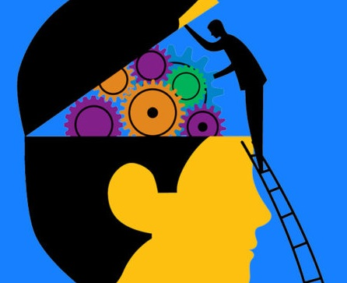
Fatores Psicológicos e/ou Ambientais da Depressão
Separar os fatores psicológicos dos fatores externos ou ambientais na depressão é uma tarefa bem difícil, o perfil psicológico de uma pessoa determina, em grande parte, a forma como como ela reagirá ao seu meio sociocultural e também às situações geradoras de estresse agudo e crônico com as quais depararão ao longo da vida.

Slide 23
Fatores Psicológicos e/ou Ambientais da Depressão
A depressão pode ser considerada uma doença bastante democrática quando analisamos a personalidade das pessoas acometidas por ela.
Pessoas tímidas, tranquilas, ansiosas, extrovertidas, reflexivas ou mesmo superficiais podem desenvolver essa patologia clínica, desde que sejam expostas às circunstâncias propicias ao desencadeamento dos sintomas depressivos. (Dra. Ana Beatriz-Psiquiatra).
Pessoas que se cobram demais apresentam dificuldades de relaxar e/ou de solicitar ajuda a outras pessoas.
Pessoas pessimistas, com tendências a se preocupar em excesso, e com elevados níveis de autocritica.
Pessoas que necessitam ter controle sobre tudo e todos ou que dependem excessivamente de satisfazer as expectativas alheias
Pessoas com um ou mais desses aspectos em sua personalidade costumam ser pouco flexível e muito estressadas.
Outro aspecto observado nas pessoas com depressão, com frequência, especialmente naquelas com tendência a desenvolver em sua forma crônica, é a falta de um sentido maior na vida.

Slide 24
Depressão e Espiritualidade
Dra. Ana Beatriz Barbosa Silva - Psiquiatra

Slide 25
Depressão e Espiritualidade - Justificativa
Cada religião é dotada de preceitos e ritos sistematicamente organizados para que esse caminho da transcendência seja facilitado por meio de determinadas práticas.

Slide 26
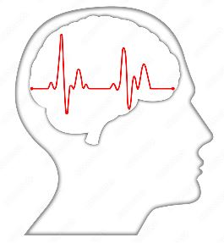
Três dimensões vitais: Tríades
Corpo
Mente (especialista, ciência) – alma (princípio da vida, principio espiritual do homem concebido como separado do corpo) e imortal
Espirito – Sede ou conjunto das faculdades psíquicas, intelectual, sede dos sentimentos, dos afetos, paixões

Slide 27
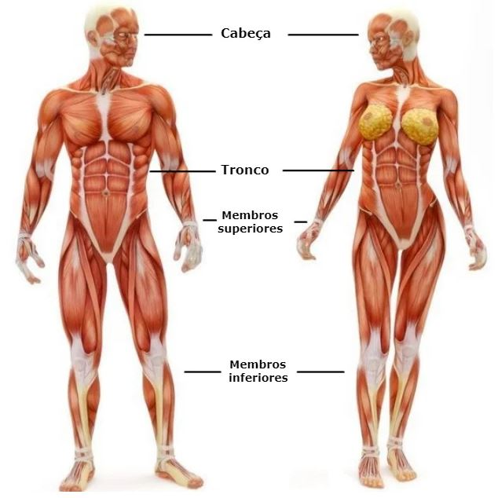
CORPO: Dimensão física
Funções: respiração, digestão, circulação sanguina, equilíbrio, e manutenção de temperatura. O corpo precisa de cuidado, sem esse cuidado ele se torna uma “ morada”, de várias situações.

Slide 28
MENTE: dimensão mental
Funções: estrutura material na qual todos os processos mentais são processados para a constituição de nossas funções cognitivas é o cérebro.
É no território cerebral que nossa dimensão mental atinge a plenitude, por meio do exercício de tarefas como: ler; compreender textos; reconhecer alguém; e lembrar seu nome.

Slide 29
Dimensão Espiritual: Imaterial
É a parte constituinte de nossa existência:
Ela é uma espécie de luz, orientadora, capaz de apontar caminhos.
É chamada de energia fortalecedora da esperança, e da certeza.
A espiritualidade é considerada uma força maior que a luz do sol.
A espiritualidade fortalece o espirito, imortal, invisível dentro de cada um.

Slide 30
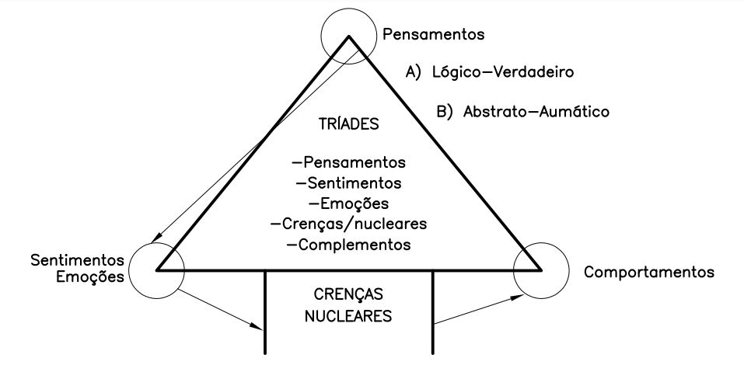

Slide 31
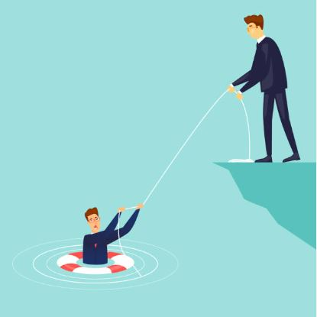
Estratégias Complementares e Fundamentais na Recuperação da Depressão - Parte 1
1. Durante muitos anos: houve uma guerra entre profissionais de saúde mental quanto á melhor e mais eficaz forma de abordar o tratamento da depressão.
2. De um lado, os psiquiatras defendiam as soluções medicamentosas e nelas apostavam todas as suas fichas; do outro lado, os psicólogos, terapeutas, tendiam a rejeitar os antidepressivos e outras medicações sob o argumento simplista de que eles podiam mascarar as verdadeiras causas da depressão.
3. Essa divisão, quanto a forma de tratar a depressão causou muito sofrimento aos pacientes e preconceitos relacionados á doença depressiva, além de suicídios que poderiam ter sido evitado.
4. Tais visões fragmentadas, infelizmente, ainda ecoam em nossos dias.

Slide 32
Estratégias Complementares e Fundamentais na Recuperação da Depressão - Parte 2
5. Por conta dessas divergências, alimentadas em parte por ignorância e vaidade pessoal, muitos pacientes se recusam a buscar ajuda médica e/ou utilizar medicamentos adequados, por julgarem que assim demonstrarão que são fracos, covardes ou defeituosos em seu equilíbrio cerebral.
6. Hoje em dia, graças ao bom senso e aos resultados de diversos estudos e pesquisas ao redor do mundo, prevalece a certeza de que o trabalho em conjunto de médicos e terapeutas beneficia a recuperação (multidisciplinar), e a prevenção de novos episódios depressivos.
7. A união de Psiquiatra e Psicólogos, e terapeutas em geral certamente foi um enorme avanço na história do tratamento.
8. Essa nova forma de encarar a depressão nos desperta para a importância de cuidarmos de todas as nossas dimensões: corpo, mente e espírito.

Slide 33
Vida Saudável
Ser saudável e minimamente equilibrado é uma tarefa árdua, que exige de cada um de nós bem mais do que seguir um mero tratamento convencional.
As estratégias tridimensionais para a vida saudável são: ter uma alimentação adequada, praticar atividades físicas com regularidade e cuidar dos aspectos emocionais e espirituais durante toda a nossa existência

